Slide 1
Механизмы воздействия психоактивных веществ на ЦНС человека
Лекция для студентов 3 курса направления социальная работа по дисциплине «Медико-социальная работа в наркологии»
к.п.н. Чумаков В.И.
2020

Slide 2
План лекции
Работа синапсов головного мозга Понятие медиатор, агонист и антагонист Воздействие алкоголя на мозг Распад этанола и его последствия Ацетилхолин и никотиновая зависимость

Slide 3
Литература
Видеоролики Постнаука Вячеслав Дубынин
Синапсы и др.

Slide 5
Нейрон
Аксон — длинный отросток нейрона. Приспособлен для проведения возбуждения и информации от тела нейрона к нейрону или от нейрона к исполнительному органу.
Дендриты — короткие и сильно разветвлённые отростки нейрона, служащие главным местом для образования влияющих на нейрон возбуждающих и тормозных синапсов (разные нейроны имеют различное соотношение длины аксона и дендритов), и которые передают возбуждение к телу нейрона.
Нейрон может иметь несколько дендритов и обычно только один аксон. Один нейрон может иметь связи со многими (до 20 тысяч) другими нейронами.

Slide 6
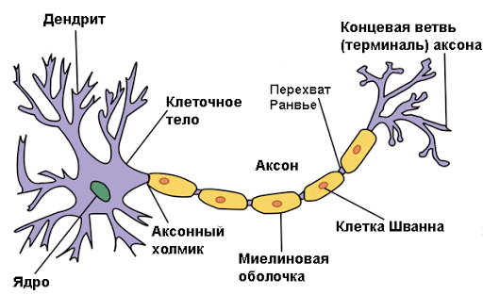
Структура нейрона

Slide 7
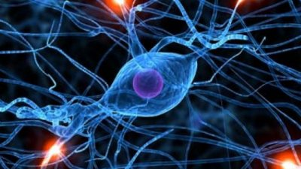
Аксон

Slide 8
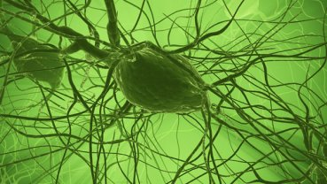
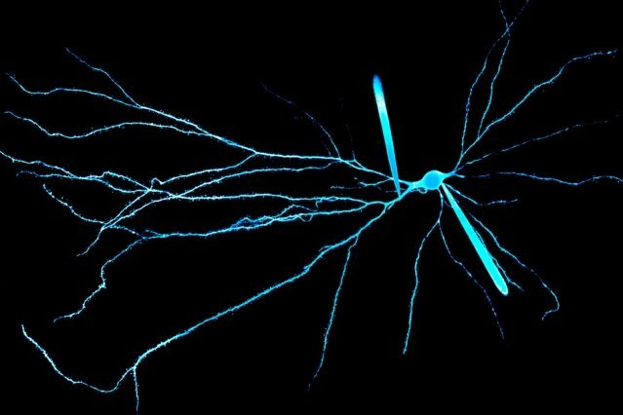
Дендриты

Slide 9
Функции дендритов и аксонов
Дендриты – воспринимают информацию, их довольно много, что-то вроде принимающих антенн, чем их больше, тем больше информационных потоков;
Аксон – отросток, который принимает сигнал дальше к другому нейрону или другим клеткам (мышечным, или внутренних органов).
Нейроны по одиночке не действуют, а образуют сети, аксоны образуют контакты – они называются синапсы (от греч. «соединение»), именно они являются функциональной и структурной единицей нервной системы.
Аскон проводит эл. сигнал (потенциал действия), длящийся примерно 0,0001 сек., в синапсе преобразующийся в химическую форму, кот. называется медиатор.

Slide 10
Работа синапса
Проблемная ситуация
Учебная проблема
Проблемная задача
Пресинаптическое окончание
Белки насосы – переносит медиатор внутрь везикулы
Медиатор (в пузырьках- везикулах)
Посредники – ионы кальция – белки-каналы с проходом внутри
Медиатор (в пузырьках- везикулах) лопается в межсинаптической щели
Постсинаптическая мембрана
(белки рецептора)
Ион действия (потенциал)

Slide 11
Синапс

Slide 13
Вторичный посредник (наряду с медиатором)

Slide 14
Принцип ключ-замок

Slide 15
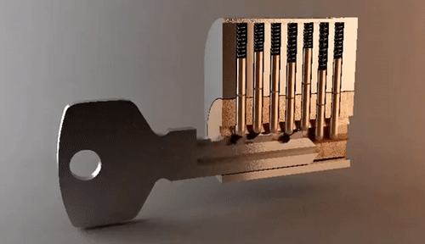
Медиатор – ключ к замку (рецептору)

Slide 16
Медиаторы ЦНС

Slide 17
Вторичный посредник (например NO – оксид азота) крайне важен – передает сигнал далее на ферменты и ДНК, передают сигнал на каналы натрия, на следующей клетке возникает электрический импульс и сигнал может передаваться дальше.
!! Но важно не только проводить информацию, но и тормозить ее – за это отвечают тормозные медиаторы, заставляют снижать заряд, за счет открытия каналов калия и хлора (отрицательно заряженные), т.о. нейрон принимает сигналы как от возбуждающих аксонов так и тормозных. Помимо этого есть белки-насосы, которые «выгрызают» нейромедиатор и возвращают его в везикулы.

Slide 18
Агонисты, антагонисты
Агонист — химическое соединение, которое при взаимодействии с рецептором изменяет его состояние, приводя к биологическому отклику;
Обычные агонисты увеличивают отклик рецептора, обратные агонисты уменьшают его, блокируют действие рецептора;
Антагонисты блокируют действие рецептора;
Агонисты могут быть эндогенными (например, гормоны) и экзогенными (лекарства). Эндогенные агонисты в норме производятся внутри организма и опосредуют функцию рецептора. К примеру, дофамин является эндогенным агонистом дофаминовых рецепторов.
Селективным агонист называют в том случае, если он активирует лишь один конкретный рецептор либо подтип рецепторов. Степень селективности может различаться: дофамин активирует рецепторы пяти различных подтипов, но не активирует серотониновые рецепторы.

Slide 19
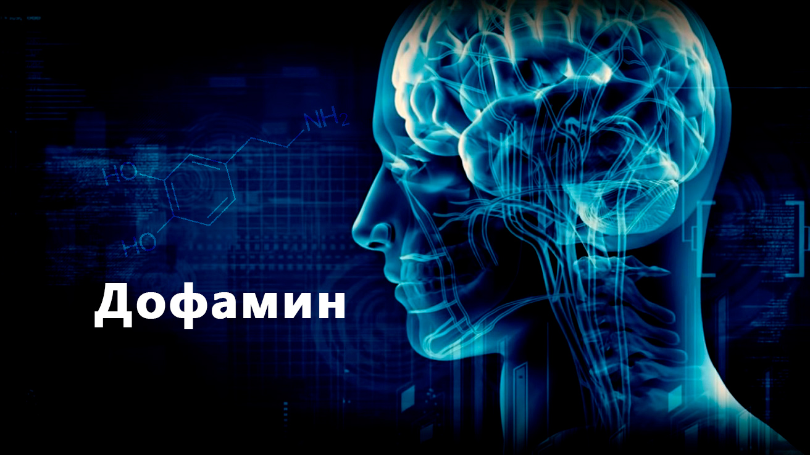

Slide 20
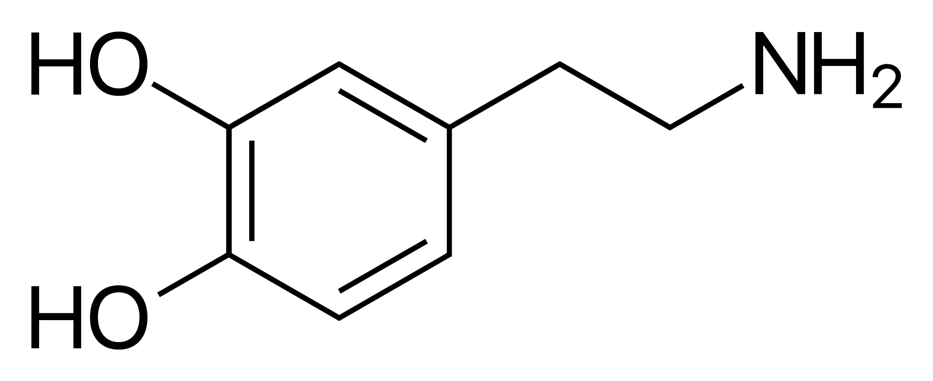
Дофамин гормон и нейромедиатор (Гипоталамус, черная субстанция)
Дофамин - химическое вещество - участвует в передаче сигнала между нервными клетками. В головном мозге роль "центра положительных эмоций и удовольствия" выполняет лимбическая система. Освобождение дофамина нейронами активирует ее и дает человеку ощущение комфорта, поднимает настроение. Помимо этого дофамин (в черной субстанции) ответственен за двигательную активность.
У людей, в нейронах которых снижен уровень дофамина, постепенно разрушается часть мозга, отвечающая за двигательную активность. У таких больных всегда судорожно сжаты мышцы, практически отсутствует мимика, движения начинаются с запаздыванием. Такое состояние может быть первым признаком болезни Паркинсона. Химический предшественник дофамина - L-ДОФА частично помогает преодолеть некоторые из описанных симптомов.

Slide 21
Дофамин гормон и нейромедиатор
Дофамин влияет на базальные ганглии больших полушарий (двигательная активность). С возрастом количество рецепторов дофамина, а следовательно, и чувствительность к нему снижаются.
Вентральная область покрышки – отвечает за скорость мышления и положительные эмоции от новой информации, юмор (смех от удачной шутки или анекдота – это выделение дофамина, отсюда и поговорка что смех продлевает жизнь).
Слишком слабое функционирование Вентральная область покрышки ведет к депрессии, слишком сильное – невозможность сосредоточиться на чем-то, опасность шизофрении (алкоголь искусственно активизирует дофаминовую систему, что может привести к шизофрении).
Агонист дофамина – амфетамин (психомоторный стимулятор)
Агонист дофамина – кокаин (воздействует на центр положительных эмоций)

Slide 22
Серотонин https://postnauka.ru/video/69513
функции серотонина в головном мозге, -подтормаживающий, успокаивающий эффект, отвечают за баланс между сном и бодрствованием.
- контроль общего уровня болевой чувствительности. Каждый из нас по-разному чувствителен к боли
Наиболее известная функция серотонина связана с контролем отрицательных эмоций. Деятельность нашего мозга построена так, что все время идет конкуренция между центрами положительных и отрицательных эмоций.
большое количество серотониновых рецепторов. Выделено семь основных типов и большое количество подтипов, которые присутствуют на разных нервных клетках и с разной скоростью и интенсивностью проводят информацию. Часть из этих синапсов работает со знаком минус, но часть работает и со знаком плюс. Например, наиболее распространенные серотониновые рецепторы первого типа — тормозные, а серотониновые рецепторы второго типа — активационные.

Slide 23
Серотонин
Серотонин играет важную роль еще в коре больших полушарий, где он гасит лишние сенсорные сигналы. Это позволяет нам сконцентрироваться на по-настоящему важных событиях, потому что в нашем мозге постоянно идет огромное количество сенсорных и эмоциональных потоков, информационных потоков, связанных с запуском движений. Убрать лишние потоки и оставить только главное — это одна из задач серотонина.
Если мешать ему выполнять эту задачу, то начинается «перепутывание» информации в коре больших полушарий, и подобным механизмом обладают токсины, являющиеся галлюциногенами.
Наиболее известен из этих токсинов диэтиламид лизергиновой кислоты (ЛСД)

Slide 24
Воздействие этилового спирта на мозг

Slide 25
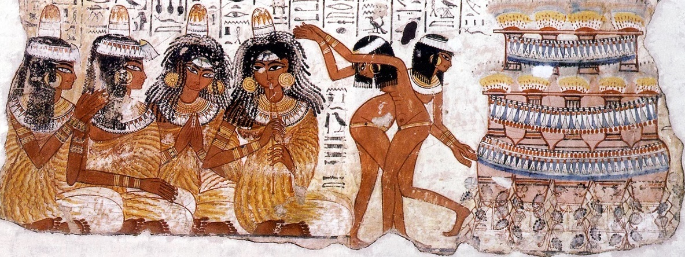
Алкоголь
Арабское слово الكحل‎, al-kuħl — « краска для век, сурьма». Чистый этиловый спирт выделили арабские алхимики в 9 веке.
Первые спиртные напитки известные человеку – пиво (Древний Египет, Вавилон)
Согласно легенде Бог Ра, разгневавшись на людей, послал богиню Хатхор истребить человечество, но ее напоили пивом из бассейна, и она передумала.

Slide 26
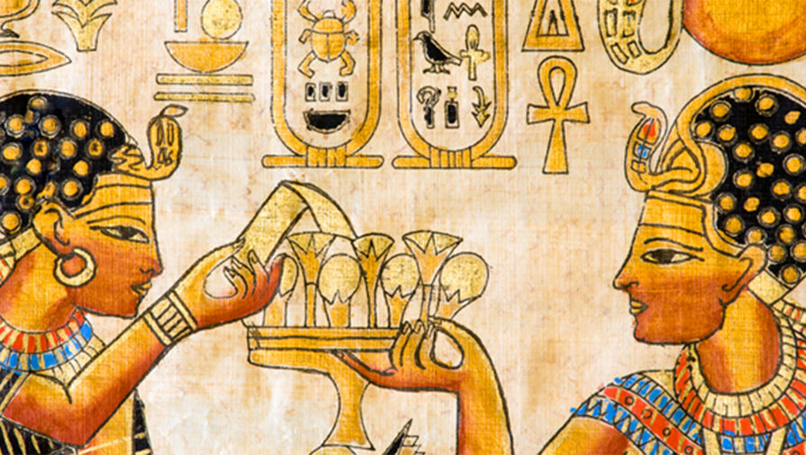

Slide 27
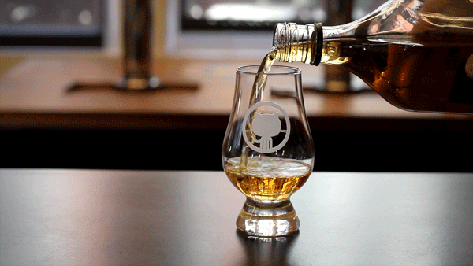
Особенности алкоголя
Растворяется в воде и жирах;
В человеческом организме для него нет преград;
Алкоголь (в отличие от большинства наркотиков) не медиатор
Оказывает мощное воздействие на нейроны, на большинство рецепторов

Slide 28
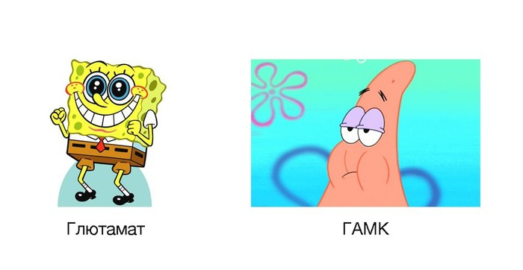
Что делает алкоголь, попадая в мозг?
В мозге есть два типа нейронов: нейроны возбуждения и торможения. Для того, чтобы передавать друг другу информацию, нейроны используют специальные вещества — нейромедиаторы.
Нейроны возбуждения используют для коммуникации нейромедиатор глютамат, который инициирует волну возбуждения, а нейроны торможения — нейромедиатор ГАМК (гамма-амминомасляная кислота), который тормозит эту коммуникацию.

Slide 29
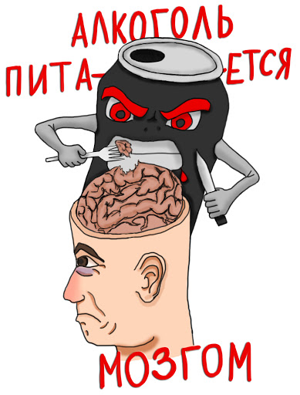
Алкоголь и нейромедиаторные системы
Когда алкоголь проникает в мозг, он начинает влиять на обе нейромедиаторные системы.
Во-первых, он усиливает эффекты ГАМК, а следовательно, угнетает работу мозга. Отсюда приятное расслабление после одного бокала вина и дикая сонливость после парочки бутылок.
Во-вторых, алкоголь ослабляет эффекты глютамата. Нервная активность в определенных областях мозга снижается.
Это приводит к тому, что информация начинает плохо передаваться от одного нейрона к другому, и мы начинаем чувствовать меньше (притупление болевых ощущений), плохо запоминать информацию и становиться менее внимательными

Slide 30
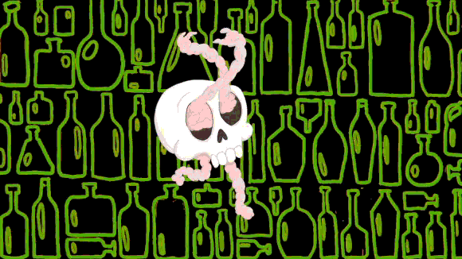
Небольшая доза алкоголя
Человек, в предвосхищении обстановки, звука открывающейся бутылки, аромата напитка, разговоров и т.д. - то есть не от самого спирта а от сопутствующих распитию напитка условий. Небольшая доза алкоголя вызывает дофаминовую активацию – фаза возбуждения.
Человек много говорит, смеется, танцует, обнимается

Slide 31
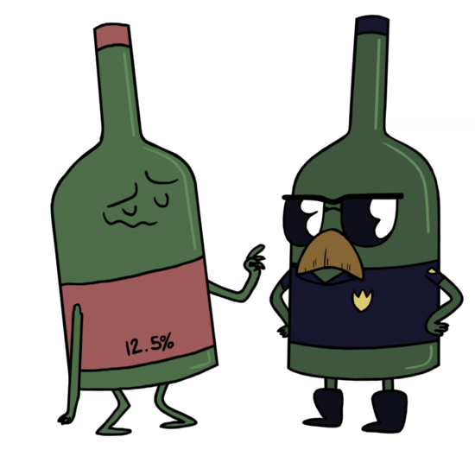
Средняя доза алкоголя от 20 до 80 грамм (200 г. водки)
Активация дофамина продолжается, но начинается реакция со стороны системы ГАМК – подтормаживающее действие.
Имитация снятия стресса

Slide 32
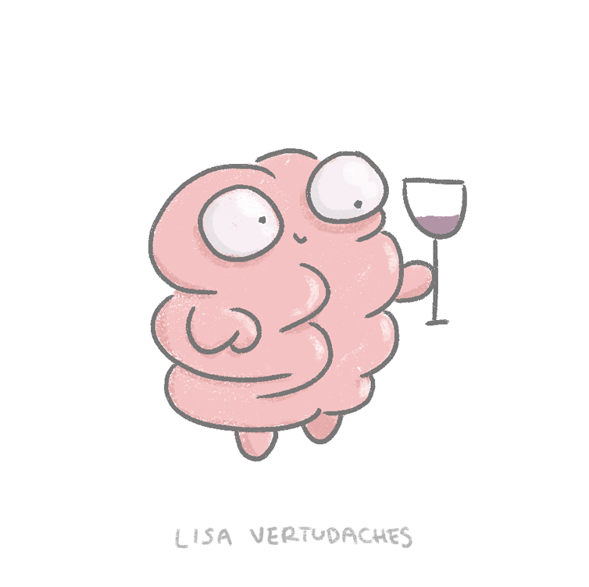
Большая доза алкоголя (от 100 грамм алкоголя и более)
Крайне индивидуальная реакция;
Изменения дофаминовой системы при регулярном приеме (нейроны плохо работают: А.синдром - вялость, дисфория) – алкоголизм по дофаминовому типу – прием алкоголя с утра для «нормального» функционирования -

Slide 33
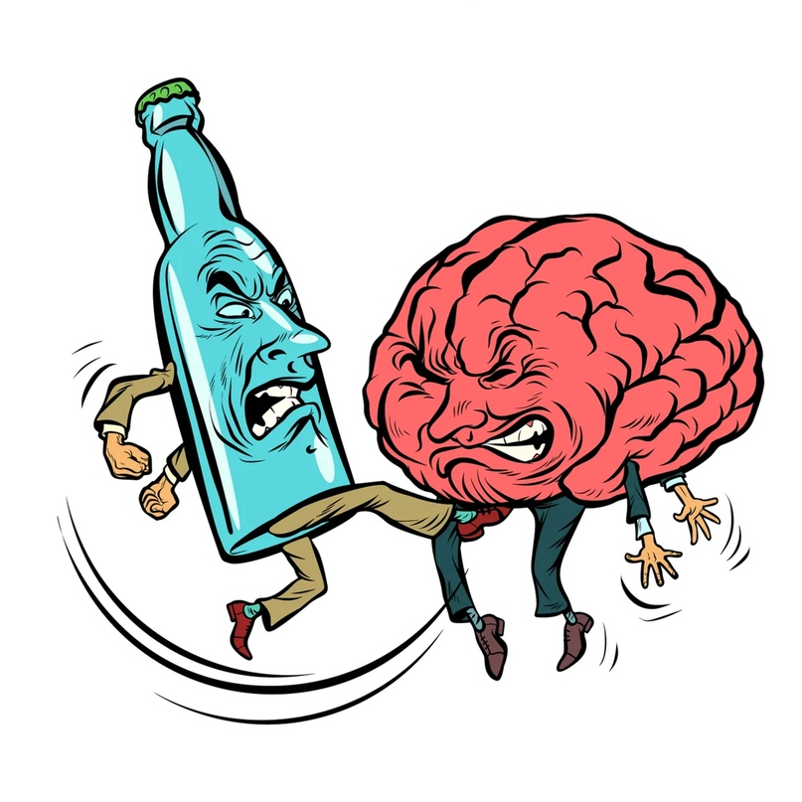
Алкоголизм по ГАМК-типу
Низкая активация ГАМК-системы приводит к:
Неточности движений,
Спутанности мышления, нарушению внимания
Перепадам настроения, неадекватности поведения
Абстинентный синдром –
гиперактивация, иногда доходящая
до галлюцинаций
https://www.youtube.com/watch?v=YY2jXjPI9qg

Slide 34
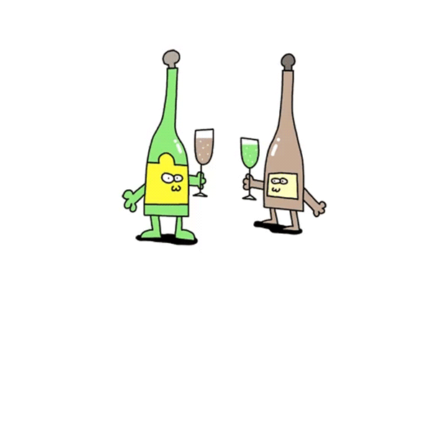
Распад этанола и его последствия

Slide 35
Распад этанола
Благодаря маленькому размеру и другим особенностям молекулы этанола (C₂H₅OH) спиртное проникает в жиры и смешивается с водой. Алкоголь легко проникает через слизистые оболочки, начиная с полости рта. В печени начинается процесс его расщепления и нейтрализации, который контролируют два фермента с длинными названиями: алкогольдегидрогеназа (АДГ) и ацетальдегиддегидрогеназа (АлДГ).
Первый отвечает за превращение молекулы спирта в ядовитое вещество — ацетальдегид.
Второй фермент окисляет полученный альдегид в безопасную уксусную кислоту. Часть алкоголя (2–5%) выводится в чистом виде через потовые железы, почки и дыхание.

Slide 36
Похмелье

Slide 37
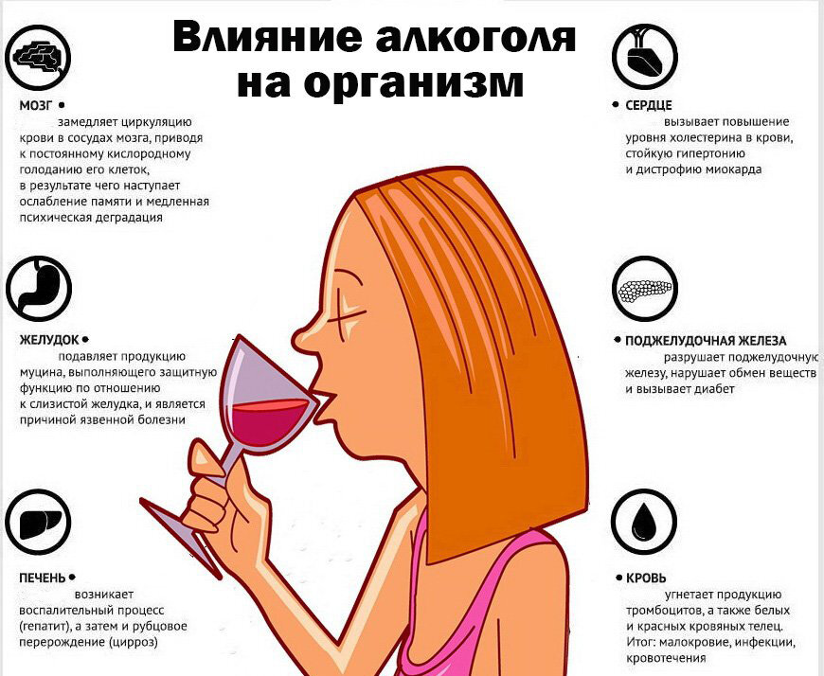

Slide 38
Половые различия в распаде этанола в организме
У мужчин значительная часть алкоголя расщепляется за счет алкогольдегидрогеназы, находящейся в желудке. У женщин этот фермент сконцентрирован в печени, отчего часть спирта избегает фильтрации. Поэтому при одинаковом количестве выпитого женщины «доходят до кондиции» раньше мужчин.
Отсюда и стереотип о быстро пьянеющих женщинах . Однако при внутривенном способе введения половые различия нивелируются: алкоголь, попавший внутрь таким способом, попадает в общий кровоток, избегая встречи с нейтрализующими ферментами.

Slide 39
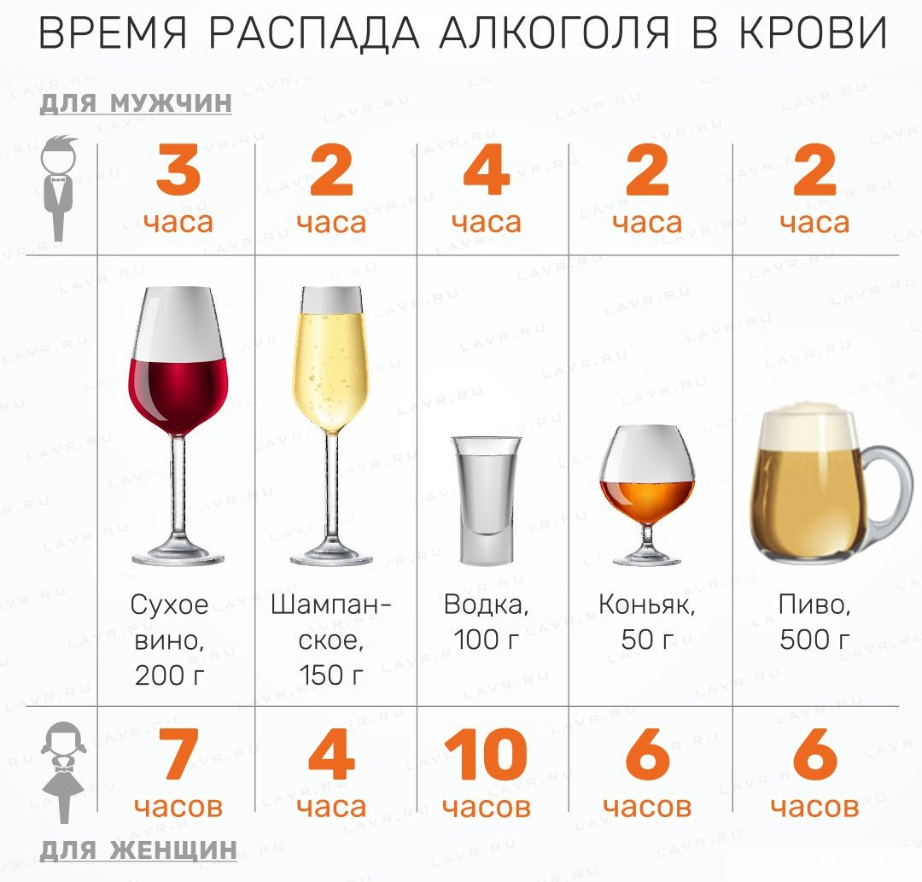

Slide 40
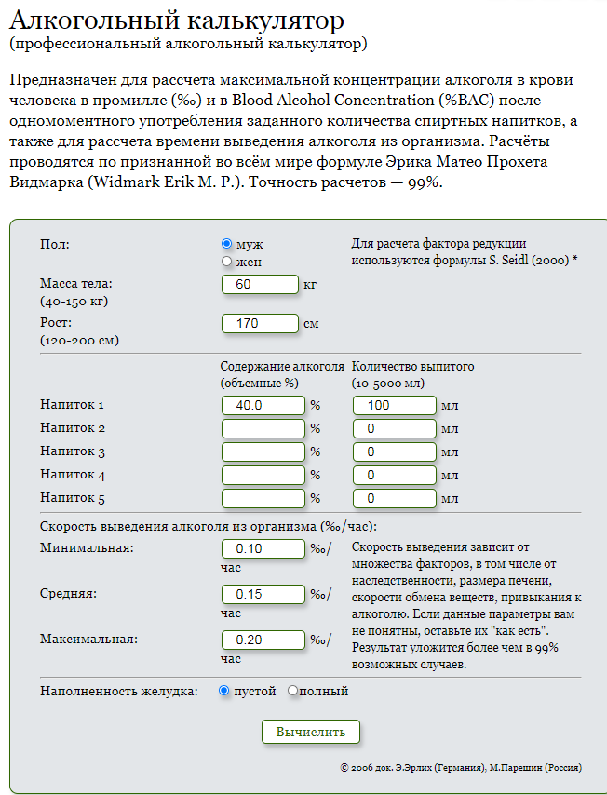
https://www.forens-med.ru/tools/alk_1.php

Slide 41
Медиатор Ацетилхолин https://www.youtube.com/watch?v=rZ-fVyqNT3w
ацетилхолин — это важнейший медиатор нашей парасимпатической нервной системы, и первая зона, где он крайне важен, — это нервно-мышечные синапсы.
Это синапсы, которые образуют нервные клетки с клетками наших скелетных мышц (они еще называются поперечно-полосатые мышечные клетки), и любое движение, любое сокращение любой нашей мышцы — а у нас их около 400 — это выделение ацетилхолина.
Нейрон находится в спинном мозге, в шейных отделах.
Клетка находится в спинном мозге, ее аксон имеет длину больше метра.
Размер самых больших нейронов — это менее одной десятой доли миллиметра. Но аксоны могут быть очень длинными, по ним бежит электрический импульс, вызывает выделение ацетилхолина, и, соответственно, ацетилхолин воздействует на мышечные клетки и запускает их сокращение.

Slide 44
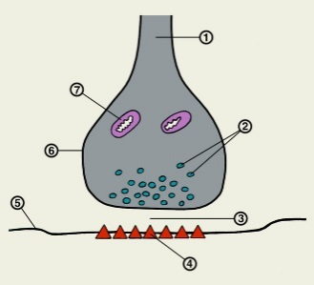
Никотин
Если у нас стресс, то ацетилхолин понижает уровень возбуждения и делает мозг более спокойным. Если, наоборот, мозг слишком вялый, то ацетилхолин способен его активировать. Это и называется нормализующее действие
Помимо ацетилхолина, на эти же рецепторы действует довольно известный токсин, который называется никотин, и никотин тоже способен запускать сокращение мышц.
Факт: табак посредством никотина защищается от насекомых
Никотин работает в центральной нервной системе таким «нормализующим» образом.
Каждый синапс в нашей центральной нервной системе врожденно знает, с какой активностью передавать сигналы. Никотин заставляете синапс работать активнее. Синапс через некоторое время начинает на это реагировать и снижать свою собственную эффективность (по выработке ацетилхолина). Становится меньше рецепторов, меньше синтезируется медиатора. Синапс - Зачем я буду делать ацетилхолин, если я все равно получу никотин?

Slide 45
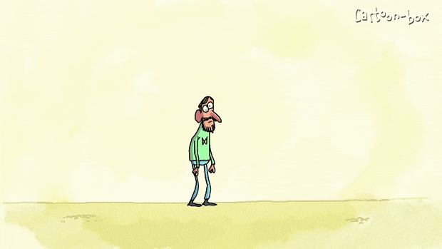

Slide 46
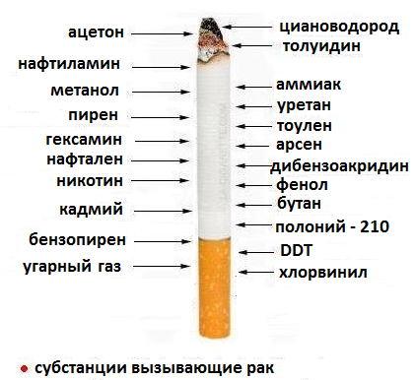
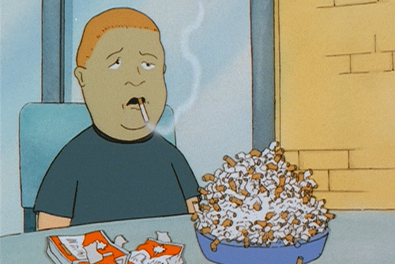
Никотиновая зависимость
В итоге, если вы воздействуете на синапс агонистом, он постепенно снижает свою собственную эффективность, и вам приходится все больше и больше вводить агониста, чтобы достичь нужного уровня активации. Это зависимость.
проблема не только в никотине, но и во вдыхании смол, химички добавок, мочевины, селитры (точный состав - секрет бренда)

Slide 47
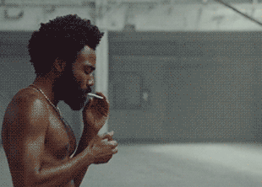

Slide 48
Наркотики, вызывающие отрицательные эмоции почему-то непопулярны, странно

Slide 50
Антитабачные меры
Кальян и вейп приравнены к обычным сигаретам,
Курение эл.сигарет и кальяна в публичных местах запрещено,
Запрещены ароматизаторы и красители в табачных изделиях (ароматизаторы содержатся в 98% табачных изделий на российском рынке и практически в 100% жидкостей электронных сигарет.)

Slide 53
Спасибо за внимание!

